Slide 1
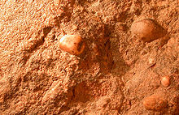
Análisis espacial de potencial inicial de gas en Virginia
Esteban Vargas
Miguel Coto

Slide 2
Objetivo
El Sistema de Datos de Petróleo y Gas de la Encuesta Geológica y Económica del oeste de Virginia es una estructura de datos relacional que consta de 8 tipos de datos, codificados en el código del condado y el número de permiso de los pozos.
Para el presente proyecto se tomaron datos relacionados con flujos abiertos finales de gas de las rocas del Alto Devónico en un campo en Virginia Occidental. Los valores del potencial inicial, variable observada, se dan en mil pies cúbicos por día (Mcfpd)., con el final de
analizar la distribución espacial del indicador y aplicar una serie de técnicas espaciales de interpolación para conocer cual método realiza mejores estimaciones.

Slide 3
Objetivo
El Sistema de Datos de Petróleo y Gas de la Encuesta Geológica y Económica del oeste de Virginia es una estructura de datos relacional que consta de 8 tipos de datos, codificados en el código del condado y el número de permiso de los pozos.
Para el presente proyecto se tomaron datos relacionados con flujos abiertos finales de gas de las rocas del Alto Devónico en un campo en Virginia Occidental. Los valores del potencial inicial, variable observada, se dan en mil pies cúbicos por día (Mcfpd)., con el final de
analizar la distribución espacial del indicador y aplicar una serie de técnicas espaciales de interpolación para conocer cual método realiza mejores estimaciones.

Slide 4
Resultados

Slide 5
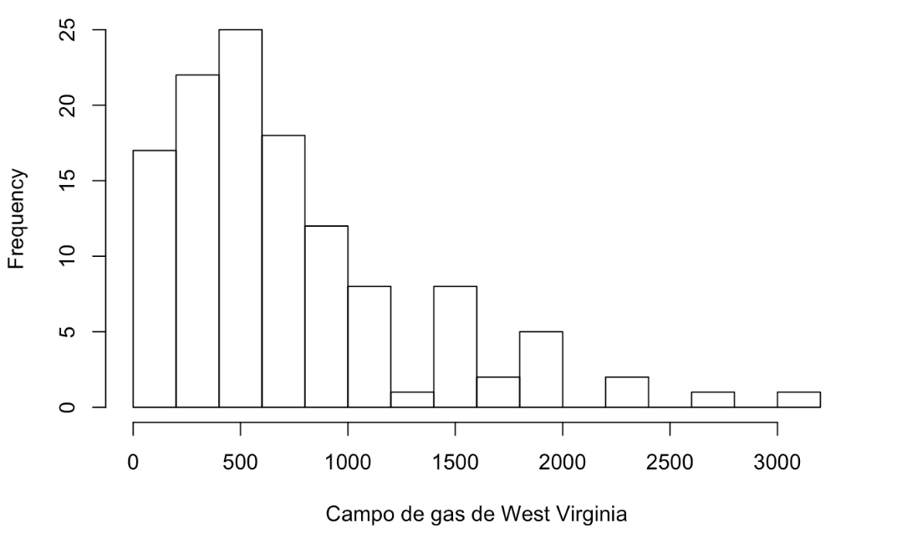
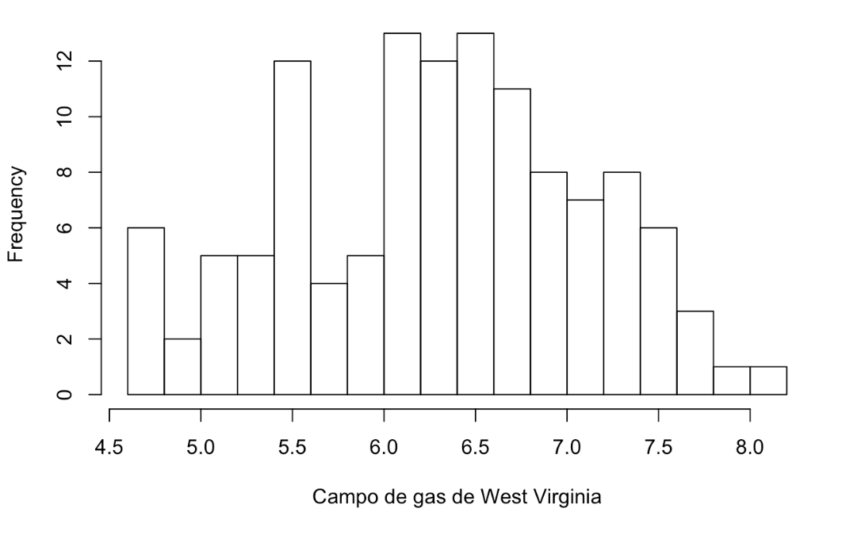
Resultados
Gráfico 1. Histograma de potencial inicial de gas (pies cúbicos por día)
Gráfico 2. Histograma del logaritmo del potencial inicial de gas (pies cúbicos por día)

Slide 6
Resultados

Slide 7
Resultados

Slide 8
Resultados

Slide 9
Resultados

